Slide 1
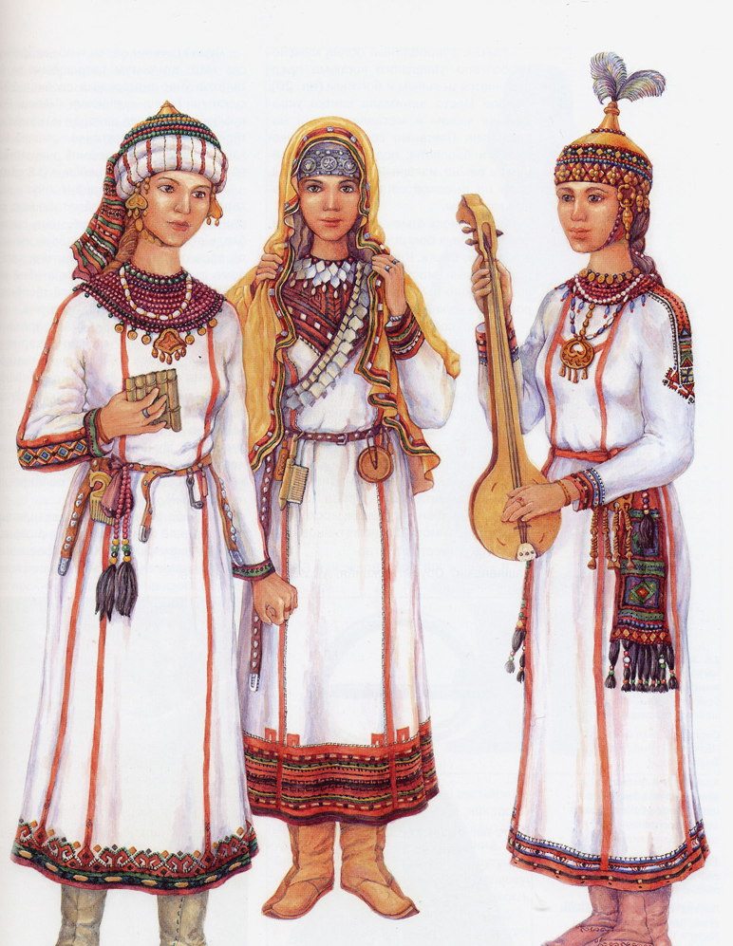
Повседневная жизнь народов Украины, Поволжья, Сибири и Северного Кавказа в XVII веке

Slide 3
Осетинская свадьба.
Конец XIX века

Slide 5
Вопросы занятия
1
Быт украинцев.
2
Быт народов Поволжья.
3
Быт народов Сибири.
4
Быт народов Северного Кавказа.

Slide 6
К. Крыжицкий.
Вечер
на Украине.
1901

Slide 7
Хата-мазанка

Slide 8
А. Куинджи.
Вечер
на Украине.
1878

Slide 9
Интерьер украинской хаты
Внутри хата была разделена на горницу, сени и кладовую.

Slide 10
В горнице размещалась печь, украшенная цветочными узорами.

Slide 11
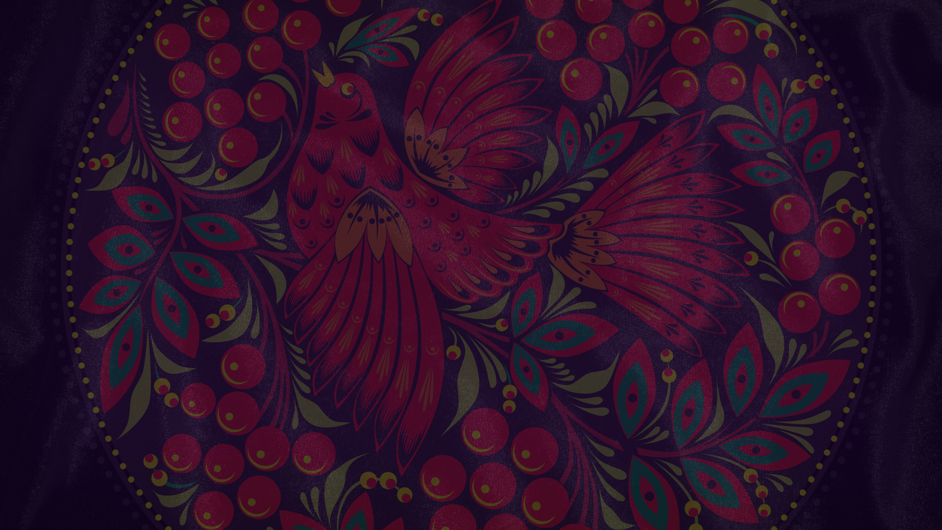
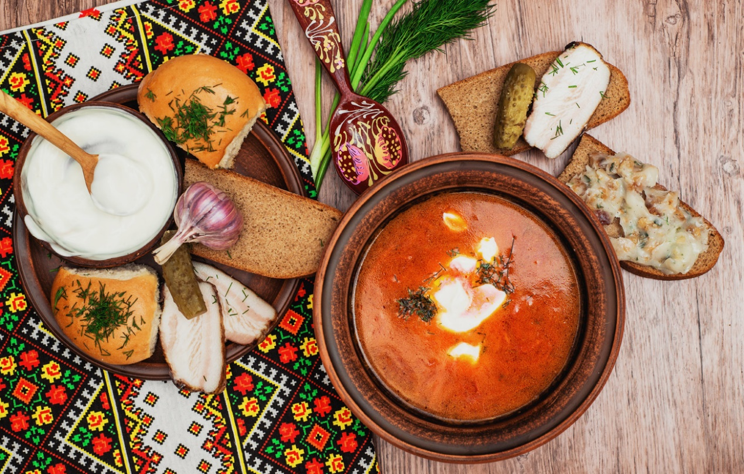
В рацион украинцев входили каши, юшки и борщи.

Slide 12
Традиционной едой украинцев были галушки – кусочки теста, сваренные в воде.

Slide 13
Главным местом в жилой части дома был красный угол, в котором стояли иконы.

Slide 14
Н. Пимоненко.
Сваты.
1882

Slide 15
Особенностью убранства украинских хат были рушники – вышитые полотенца.

Slide 16
Рушники являлись непременным атрибутом свадебных церемоний.

Slide 17
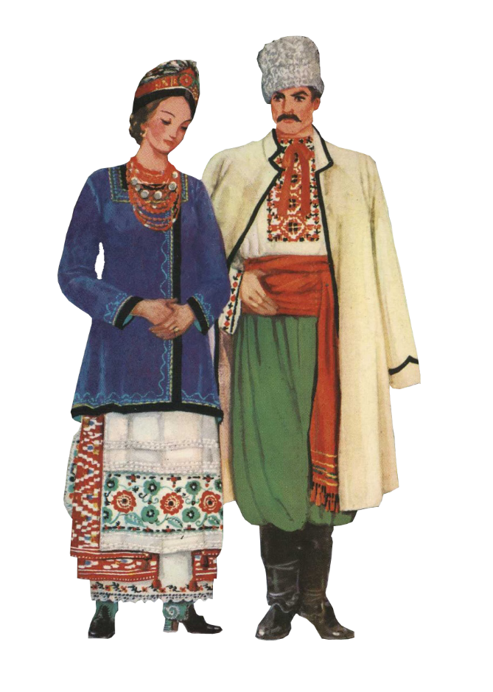
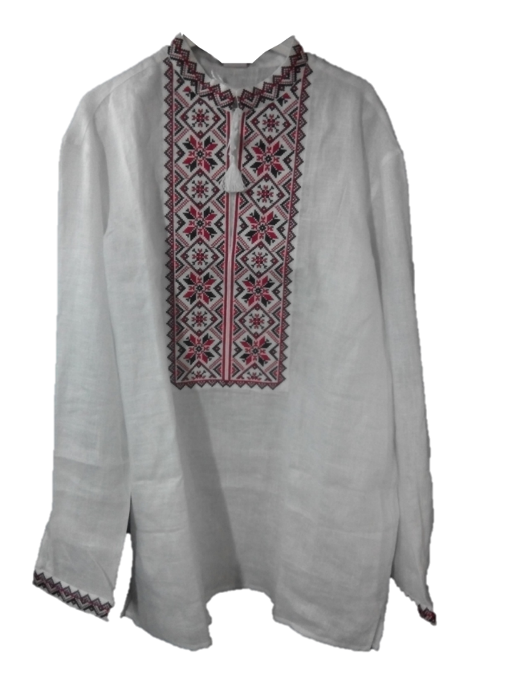
Украинский народный костюм

Slide 18
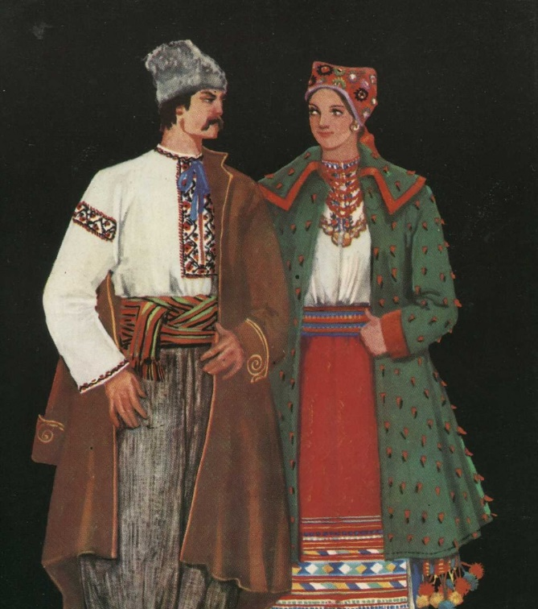
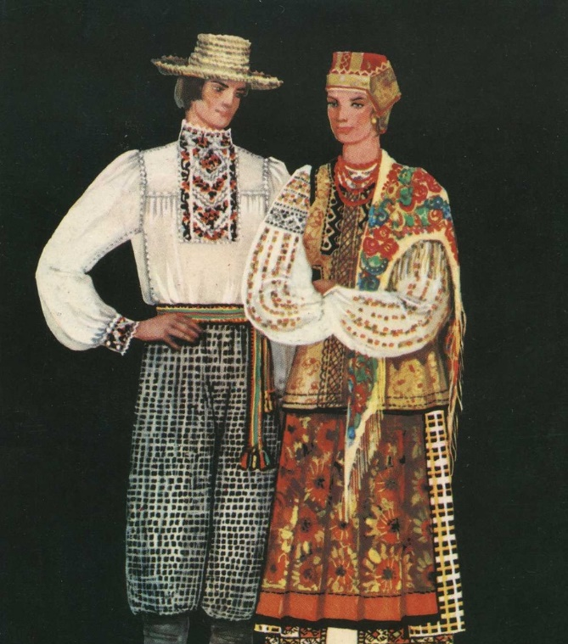

Slide 19
Запорожский казак.
Реконструкция

Slide 20
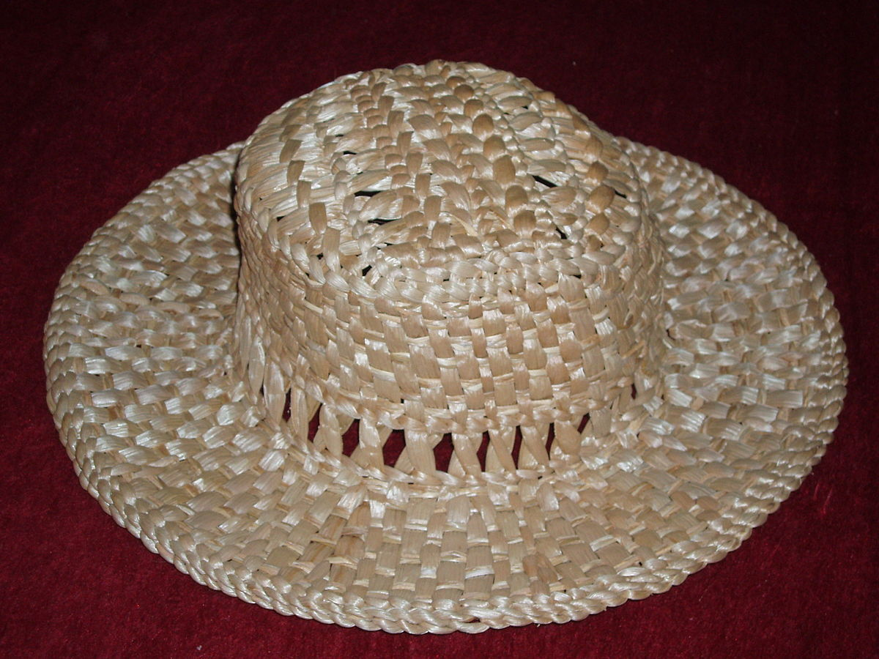
Летом головным убором служили брыли – широкополые соломенные шляпы.

Slide 21
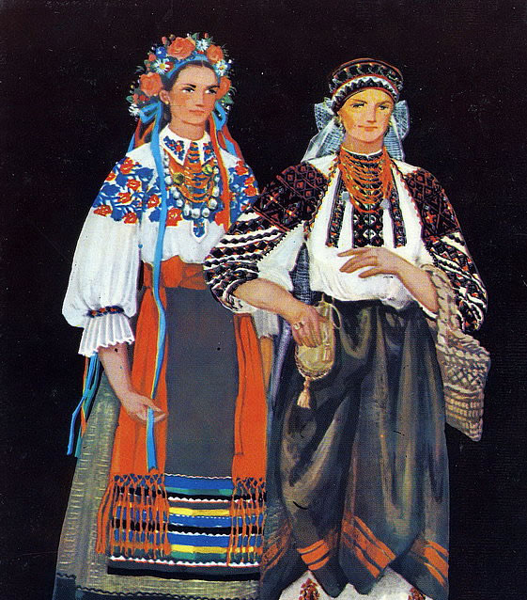
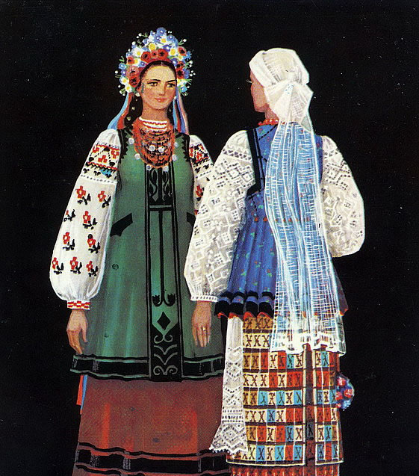

Slide 22
Юбка-плахта

Slide 23
В костюме украинской знати появились новые элементы, позаимствованные
у соседних Польши
и Венгрии.

Slide 24
Главой украинской семьи был мужчина. Его воля являлась законом для всех.

Slide 25
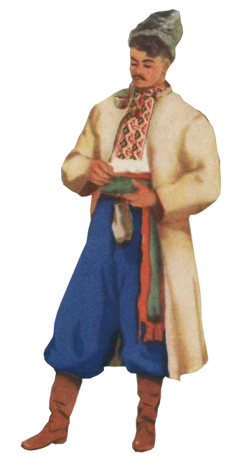
Обязанности украинского мужчины
1
Работа в поле.
2
Заготовка дров и строительных материалов.
3
Починка инвентаря.
4
Уход за рабочим скотом.

Slide 27
Народы Поволжья селились по берегам рек, а также неподалёку от озёр
и родников.

Slide 28
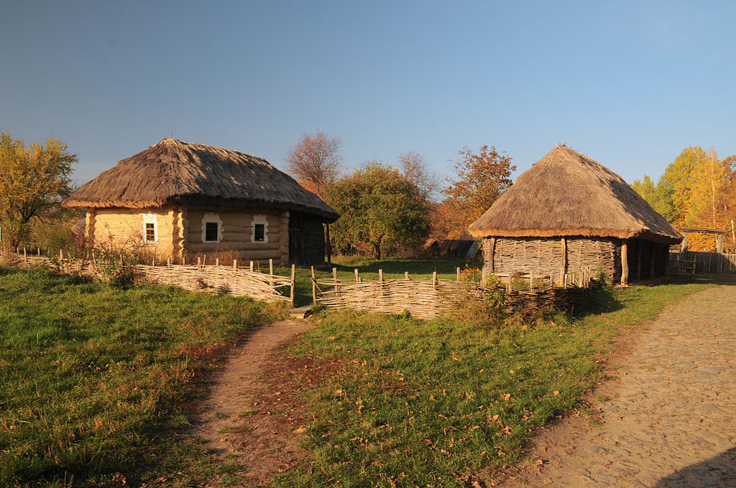
Жили в Поволжье в срубных избах, крыша которых была покрыта соломой или корой.

Slide 29
Жилищем для кочевых народов служили юрты.

Slide 30
Интерьер удмуртской избы

Slide 31
Двухэтажный амбар (кенос)

Slide 32
Двухэтажный амбар (кенос)

Slide 33
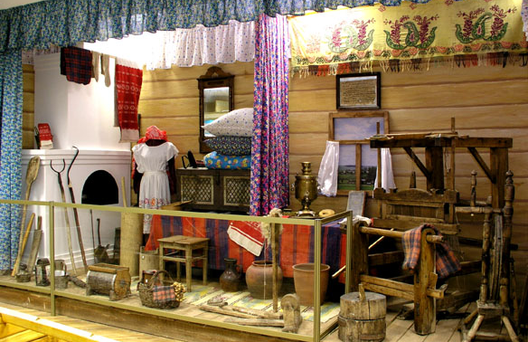
Важным элементом любого дома была печь.
У татар рядом с печью находился очаг с котлом.

Slide 34
Интерьер татарской избы
Жилое помещение разделялось
на две части с помощью занавесок.

Slide 35
Костюм разных народов Поволжья был схож. Различие можно было увидеть только в некоторых деталях.

Slide 36
Костюм народов Поволжья
И мужчины, и женщины носили рубахи и широкие штаны
На рубаху надевали камзол без рукавов
На камзол надевали верхнюю одежду
с рукавами

Slide 37
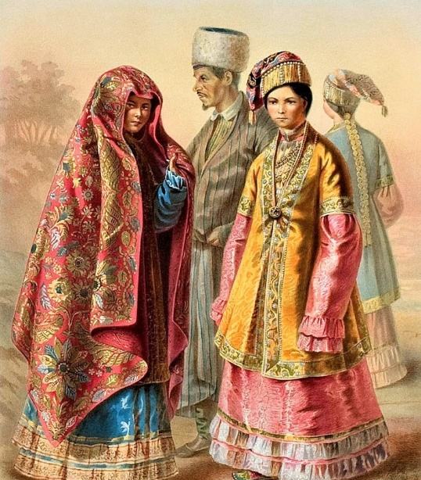
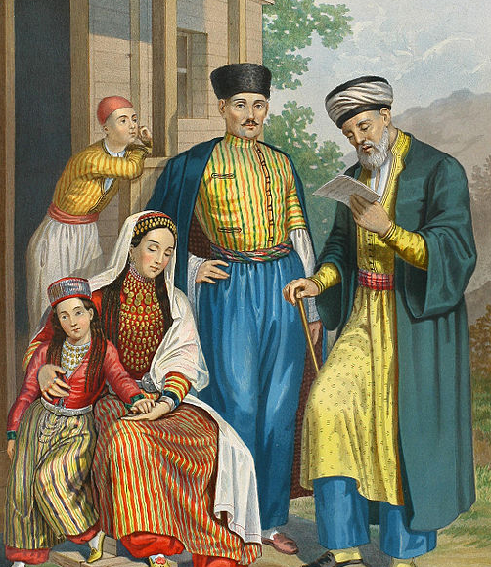
Татары

Slide 38
Женский бешмет

Slide 39
Чекмень

Slide 40
Костюм народов Поволжья
Разнообразием отличались женские головные уборы
Можно было определить принадлежность к определённому сословию
Можно было определить возраст женщины

Slide 41
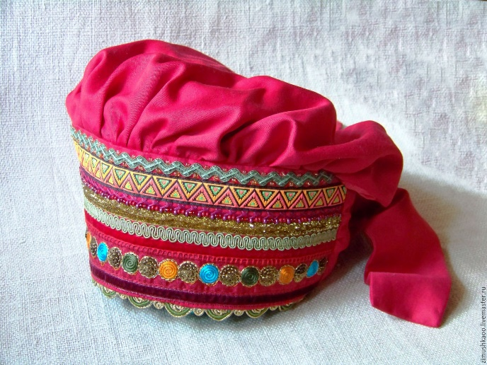
Молодые мордовки носили налобные берестяные повязки, которые обшивались тканью, украшенной тесьмой или бисером.

Slide 42
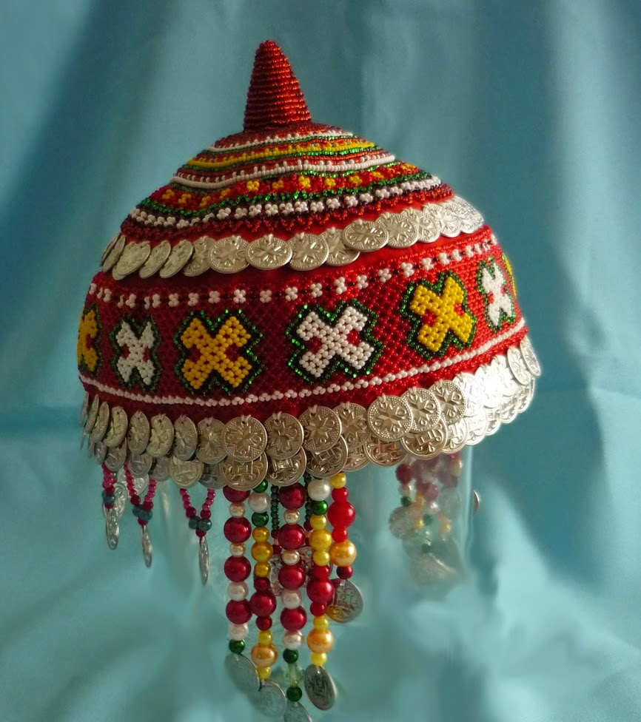
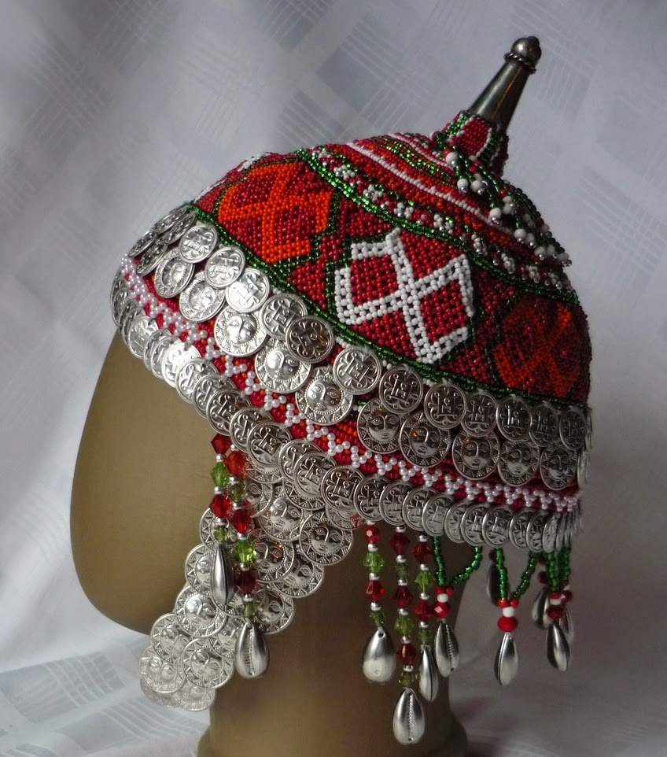
Женский головной убор тухья

Slide 43
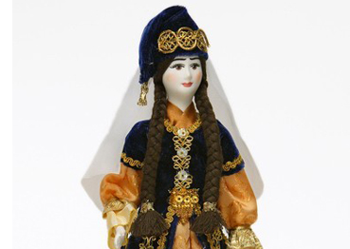
Головные уборы татарских женщин закрывали также шею и плечи.

Slide 44
Башкиры

Slide 45
В рацион народов Поволжья входили
в основном жидкие горячие блюда. Частым было сочетание бульона
и мучных изделий.

Slide 46
Чуваши по праздникам готовили бульон, который назывался шурпе.

Slide 47
Среди марийцев был распространён суп с клёцками – лашка.

Slide 48
Татары ели токмач – суп с лапшой.

Slide 49
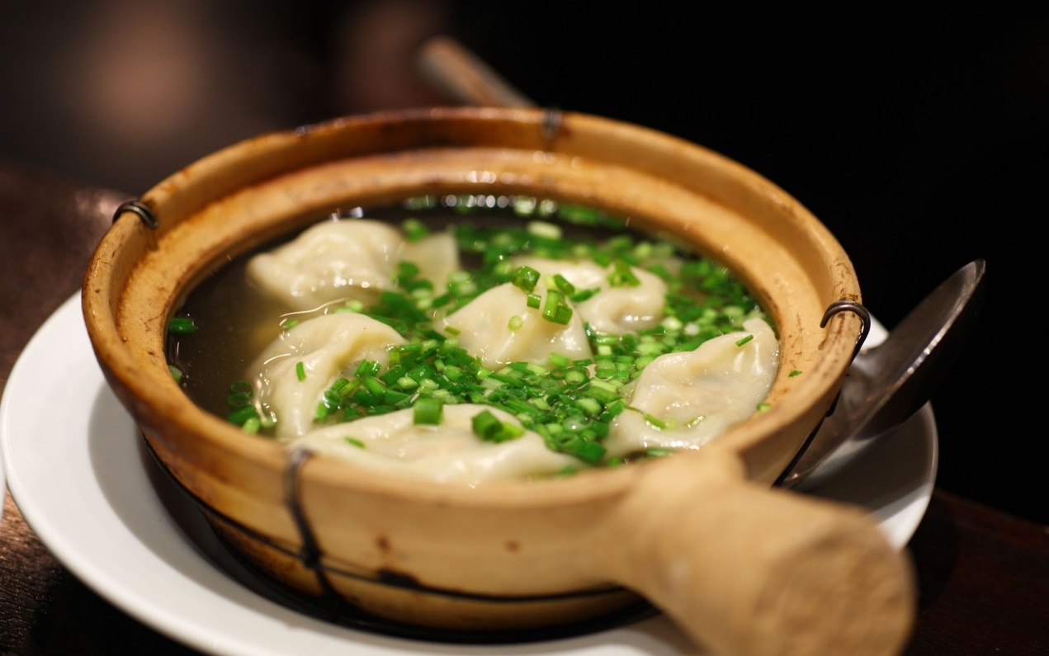
Главным угощением
по праздникам были пельмени.

Slide 50
Башкирским традиционным блюдом был бешбармак.

Slide 51
Татарский бэлеш

Slide 52
Хуплу

Slide 53
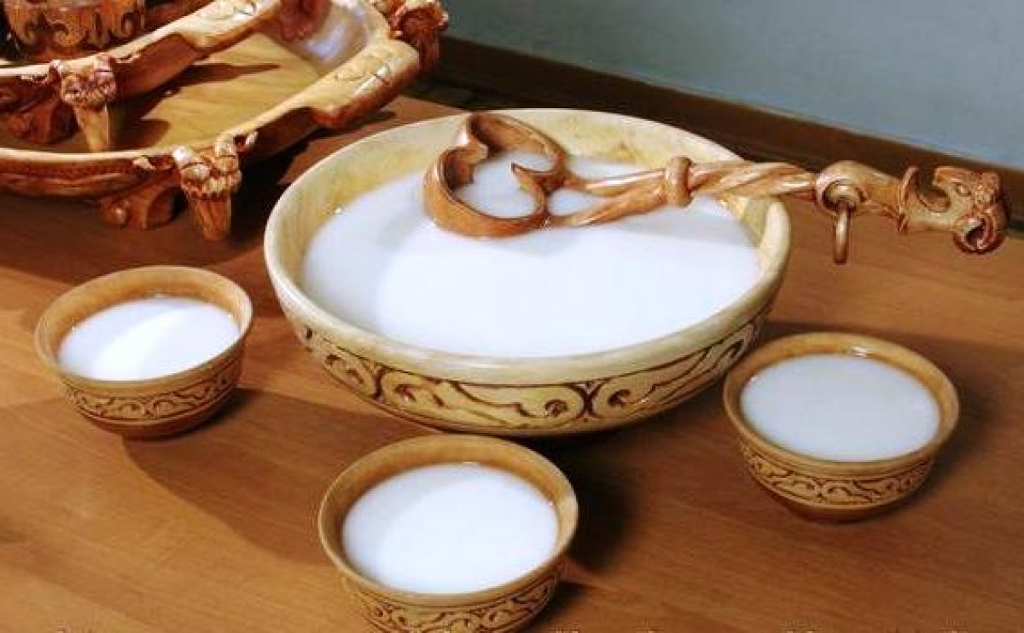
Из молочных блюд употребляли катык, айран и кумыс.

Slide 54
Жилища народов Сибири были приспособлены
к природным условиям.

Slide 55
Дом сибирских татар

Slide 56
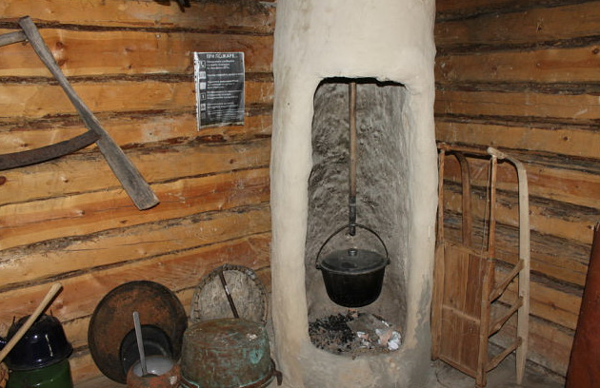
Помимо печи в доме находился чувал – пристенный очаг,
над которым нависал дымоход.

Slide 57
Реконструкция интерьера избы сибирских татар

Slide 58
Жилища народов Сибири
У скотоводов были как летние,
так и зимние жилища
Летом на берегах рек ставили шалаши, покрытые войлоком или корой
Зимой скотоводы жили в юртах

Slide 59
Реконструкция интерьера юрты

Slide 60
Зимнее жилище якутов называлось балаган.

Slide 61
Особенности одежды народов Сибири определялись климатическими условиями.
Якуты

Slide 62
Буряты

Slide 63
Тюбетейки сибирских татар

Slide 64
Реконструкция якутского национального костюма

Slide 65
Бурятская шапка имела острую тулью.

Slide 66
Рацион народов
Сибири
1
Наиболее распространённым молочным продуктом был кумыс.
2
Мясо ели в основном в варёном виде.
3
Повседневной едой была рыба.

Slide 67
На Северном Кавказе люди жили в аулах – горных селениях.

Slide 68
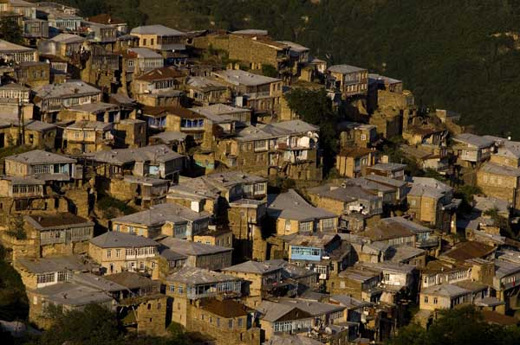
Дома, стоявшие на склонах гор, представляли собой одно- или двухэтажные строения.

Slide 69
Аулы Северного Кавказа
Жители равнинной местности строили дома
на берегах рек, среди лесов или полей
Поселение включало в себя около 50 домов, примыкавших друг к другу
Получалась круглая или квадратная площадь
На площади можно было спрятаться
в случае нападения врага
На площадь на ночь загоняли скот

Slide 70
Интерьер кавказского дома

Slide 71
Интерьер дагестанского дома

Slide 72
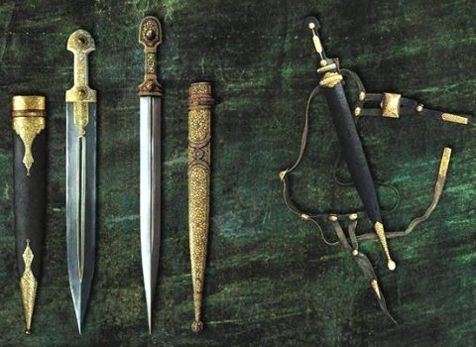
Основным украшением дома
на Кавказе было оружие, развешанное по стенам.

Slide 73
Кавказцы
в бешметах

Slide 74
На груди черкески были нашиты газыри – специальные карманы, в которых хранили патроны.

Slide 75
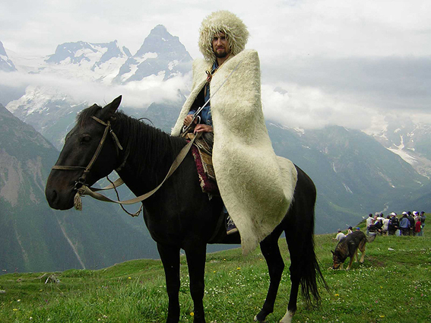
Зимой надевали бурки – войлочные плащи без рукавов.
Знатного человека всегда можно было узнать по тому, что его бурка была белой.

Slide 76
Мужским головным убором в зимнее время была папаха – шапка из меха.

Slide 77
Важным элементом мужского костюма
на Северном Кавказе было оружие.

Slide 78
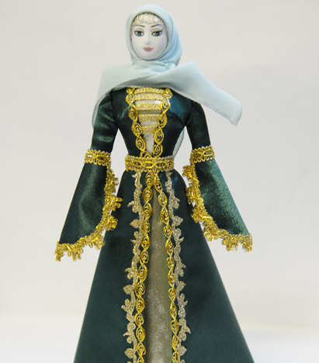
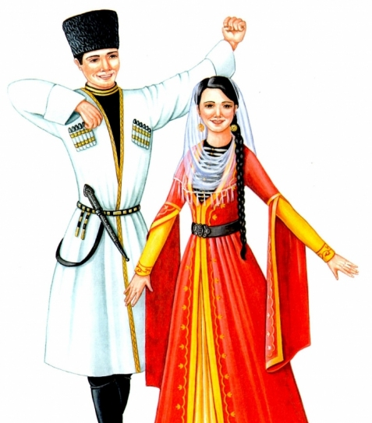

Slide 79
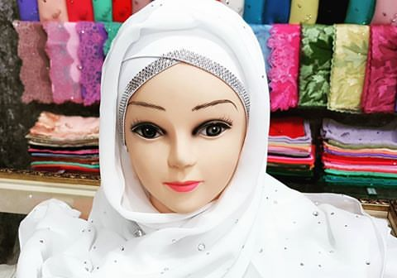
Традиционным женским головным убором была чухта – шапочка, плотно закрывавшая волосы.

Slide 80
В рацион питания жителей Северного Кавказа практически не входила рыба.

Slide 81
Хинкал

Slide 82
Из напитков наибольшее распространение на Кавказе получил айран – разновидность кефира.

Slide 83
Кавказское гостеприимство
Любому путнику, пришедшему
в дом, готовили лучшую еду, стелили лучшую постель.
1
У состоятельных хозяев
во дворе были специальные гостевые домики.
2
По обычаю хозяин не должен был задавать гостю каких-либо личных вопросов.
3

Slide 84
Куначество —
это установление тесных дружеских отношений между двумя мужчинами из разных родов или народностей.

Slide 85
Вопросом чести для кунаков было оказание помощи и защиты друг другу.

Slide 86
Кавказские традиции
Был распространён обычай аталычества
Знатные семьи отдавали своих детей на воспитание простым людям
Воспитателем мог стать только уважаемый мужчина

Slide 87
Повседневная жизнь народов Украины, Поволжья, Сибири
и Северного Кавказа в XVII веке
1
В XVII веке Россия оставалась многонациональной страной.
2
Народы России сохраняли традиции своих предков.

